Slide 1
TOÁN 7
Tuần 19
Bài 1: Thu thập, phân loại và
biểu diễn dữ liệu - Tiết 2
Tập 2

Slide 2
Ấn để đến trang sách

Slide 3
Công chúa
trong rừng

Slide 4
HƯỚNG DẪN
- GV click vào “PLAY” để bắt đầu trò chơi.
- Chọn đáp án bằng cách click vào các ô đáp án tương ứng.
- Click vào mũi tên trên góc phải màn hình để chuyển sang câu hỏi tiếp theo hoặc mũi tên trên góc trái màn hình để chuyển về câu hỏi trước.

Slide 5
Câu 1: Trong các dữ liệu sau, dữ liệu nào
không phải là số liệu?
Sai rồi!
A. Số học sinh được hạnh kiểm Tốt.
Sai rồi!
B. Số học sinh đạt
học lực Giỏi.
Sai rồi!
Đúng rồi
C. Điểm trung bình
các môn học của
một học sinh.
D. Xếp loại học lực
của học sinh trong
năm học.

Slide 6
Câu 2: Trong các dữ liệu sau, dữ liệu nào là số liệu?
A. Tên đồ dùng học tập của học sinh.
Sai rồi!
Đúng rồi
B. Số bạn học sinh của các lớp trong khối 7.
Sai rồi!
Sai rồi!
C. Tên món ăn
yêu thích của các
bạn học sinh.
D. Thứ tự các tiết
học trong tuần.

Slide 7
Ấn để đến trang sách

Slide 8
NỘI DUNG
01
THU THẬP VÀ PHÂN LOẠI DỮ LIỆU
02
TÍNH HỢP LÍ CỦA DỮ LIỆU
03
MÔ TẢ VÀ BIỂU DIỄN DỮ LIỆU TRÊN CÁC BẢNG, BIỂU ĐỒ.

Slide 9
TÍNH HỢP LÍ CỦA DỮ LIỆU
02

Slide 10
HĐ2.
Đọc kĩ các nội dung sau:
Sau khi thu thập, tổ chức, phân loại dữ liệu, ta cần xem xét tính hợp lí của những dữ liệu thống kê đó, đặc biệt chỉ ra được những dữ liệu không hợp lí. Ta có thể dựa trên những tiêu chí toán học đơn giản để thực hiện điều đó.
Khi thu thập, tổ chức, phân loại dữ liệu cần lưu ý những điều gì?

Slide 11
Ví dụ 2
Tỉnh/ Thành phố | Tỉ lệ tăng dân số (%)
Bà Rịa – Vũng Tàu | 1, 22
Bình Phước | 1,31
Bình Dương | 14,74
Đồng Nai | 1,92
Tây Ninh | 0,95
TP. Hồ Chí Minh | 2,21
Đông Nam Bộ là vùng kinh tế phát triển của Việt Nam có dân số đông. Bạn Hạnh ghi lại số liệu từ trang web https://gso.gov.vn về tỉ lệ tăng dân số của các tỉnh/ thành phố vùng Đông Nam Bộ năm 2019 như Bảng 1. Bạn Hạnh đã ghi nhầm số liệu của một tỉnh/ thành phố trong bảng đó. Theo em, bạn Hạnh ghi nhầm số liệu của tỉnh/ thành phố nào? Biết rằng tỉ lệ tăng dân số năm 2019 của các tỉnh/ thành phố ở Việt Nam đều dưới 6%

Slide 12
Ví dụ 2
Tỉnh/ Thành phố | Tỉ lệ tăng dân số (%)
Bà Rịa – Vũng Tàu | 1, 22
Bình Phước | 1,31
Bình Dương | 14,74
Đồng Nai | 1,92
Tây Ninh | 0,95
TP. Hồ Chí Minh | 2,21
Trả lời:
Số liệu tỉ lệ tăng dân số của tỉnh Bình Dương đã bị ghi nhầm vì tỉ lệ tăng dân số của các địa phương đều dưới 6%.

Slide 13
Ví dụ 3
Trong cuộc thi chạy cự li 100m của học sinh nam nhân ngày Thể thao Việt Nam 27/3, có năm học sinh An, Bình, Cường, Dũng, Đông tham gia với kết quả chạy được thống kê như sau:
Học sinh | An | Bình | Cường | Dũng | Đông
Thời gian (giây) | 14,6 | 15,7 | 14 | 9,1 | 14,2
Khi xem lại kết quả, ban tổ chức nhận ra có thể đã ghi nhầm số liệu của một học sinh.
Ban tổ chức có thể đã ghi nhầm số liệu của học sinh nào?
Hãy chỉ ra cách chọn một học sinh chạy nhanh nhất để dự thi cấp liên trường.

Slide 14
Ví dụ 3
Học sinh | An | Bình | Cường | Dũng | Đông
Thời gian (giây) | 14,6 | 15,7 | 14 | 9,1 | 14,2
Trả lời:
Kết quả của bạn Dũng có thể sai vì kỉ lục thế giới chạy cự li 100m nam có thời gian vẫn lớn hơn 9,1 giây.
Nếu không tính bạn Dũng thì bạn Cường chạy nhanh nhất. Chọn một thời điểm phù hợp để hai bạn Cường và Dũng cùng chạy, nếu ai chạy nhanh hơn thì chọn người đó dự thi cấp liên trường.

Slide 15
Dựa vào dữ liệu thống kê, ta có thể tìm ra những thông tin hữu ích và rút ra kết luận về tính hợp lí của dữ liệu và tính hợp lí của kết quả thống kê.

Slide 16
Ấn để đến trang sách

Slide 17
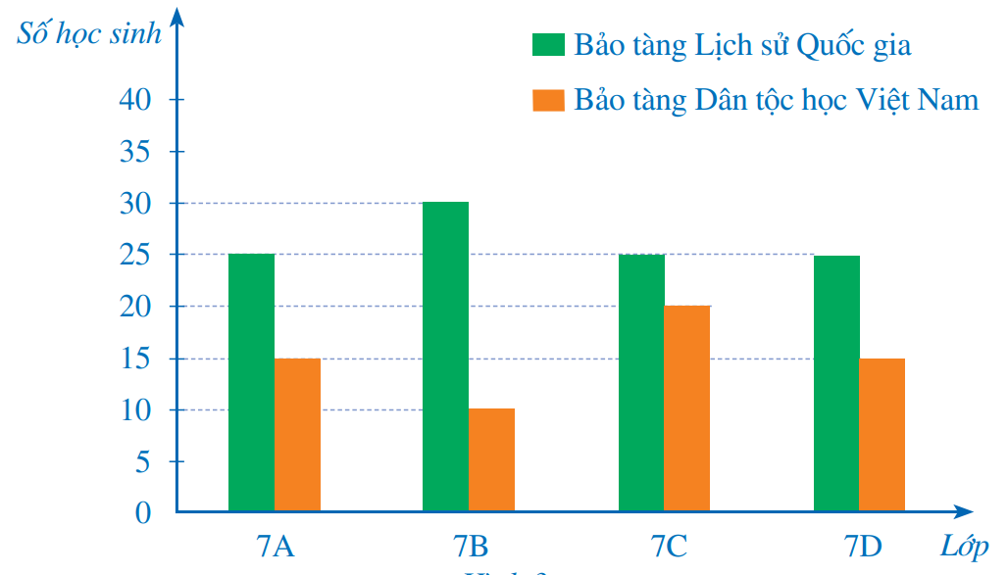
Bài 2. Khối lớp 7 của một trường trung học cơ sở có bốn lớp là 7A, 7B, 7C, 7D, mỗi lớp có 40 học sinh. Nhà trường cho học sinh khối lớp 7 đăng kí tham quan hai bảo tàng: Bảo tàng Lịch sử quốc gia và Bảng tàng Dân tộc học Việt Nam. Mỗi học sinh chỉ đăng kí tham quan đúng một bảo tàng.
Bạn Thảo lập biểu đồ cột kéo ở Hình 3 biểu diễn số lượng học sinh đăng kí tham quan bảo tàng trên của từng lớp. Bạn Thảo đã biểu diễn nhầm số liệu của một lớp trong biểu đồ cột kép ở Hình 3.
Theo em, bạn Thảo đã biểu diễn nhầm số liệu của lớp nào?

Slide 18
Trả lời:
Lớp 7A:
+ Số học sinh đăng kí tham quan Bảo tàng Lịch sử Quốc gia là 25.
+ Số học sinh đăng kí tham quan Bảo tàng Dân tộc học Việt Nam là 15.
Tổng số học sinh của lớp 7A là: 25 + 15 = 40 (học sinh)

Slide 19
Trả lời:
Lớp 7B:
+ Số học sinh đăng kí tham quan Bảo tàng Lịch sử Quốc gia là 30.
+ Số học sinh đăng kí tham quan Bảo tàng Dân tộc học Việt Nam là 10.
Tổng số học sinh của lớp 7B là: 30 + 10 = 40 (học sinh)

Slide 20
Trả lời:
Lớp 7C:
+ Số học sinh đăng kí tham quan Bảo tàng Lịch sử Quốc gia là 25.
+ Số học sinh đăng kí tham quan Bảo tàng Dân tộc học Việt Nam là 20.
Tổng số học sinh của lớp 7C là: 25 + 20 = 45 > 40
➔ Vậy bạn Thảo đã biểu diễn nhầm số liệu của lớp 7C.

Slide 21
Trả lời:
Lớp 7D:
+ Số học sinh đăng kí tham quan Bảo tàng Lịch sử Quốc gia là 15.
+ Số học sinh đăng kí tham quan Bảo tàng Dân tộc học Việt Nam là 25.
Tổng số học sinh của lớp 7B là: 15 + 25 = 40 (học sinh)

Slide 22
Ấn để đến trang sách

Slide 23
01
Ghi nhớ kiến thức trong bài, ôn tập cách đọc, mô tả và biểu diễn dữ liệu trên các bảng, biểu đồ cột.
02
Hoàn thành bài tập trong SBT
03
Chuẩn bị bài mới
Bài 1: Thu thập, phân loại và biểu diễn dữ liệu – Tiết 3

Slide 24
Notes:
https://www.youtube.com/@hoc1biet10

